Slide 1
Площадка Яндекс Лицей
Проект
«Exchange»
г. Сургут 2020
Выполнил: Мазурек В.А., Глухов И.Н.
Преподаватель: Осипов Антон

Slide 2
Идея проекта
Идея проекта состоит в том чтобы
создать интернет-магазин для продажи продуктов онлайн.
Исходя из идеи, проект можно использовать в разных
условиях связанных с продажей товаров онлайн.

Slide 3
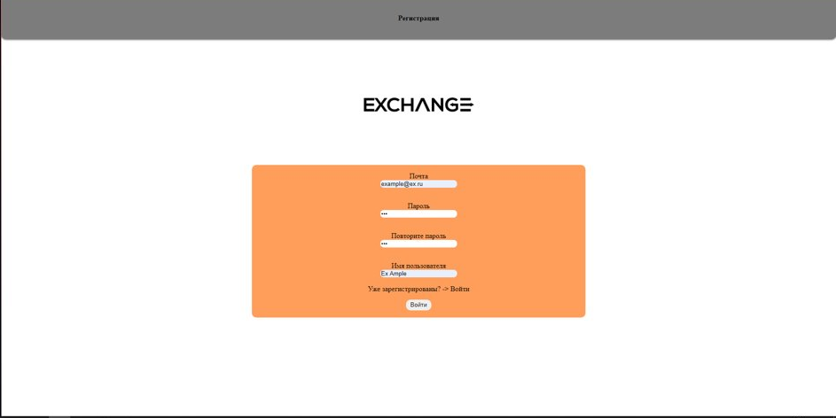
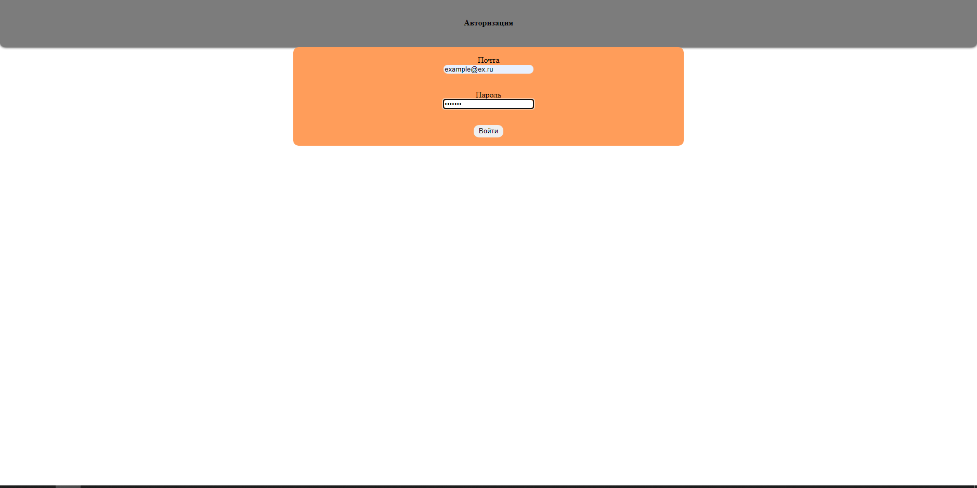
Регистрация
Авторизация

Slide 4
Реализация
В проекте реализованы такие функции:
* Добавление продукта.
* Обновление продукта.
* Удаление продукта.
Покупка продукта.
Добавления товара в корзину.
Оформление заказа.
Просмотр личного кабинета.
Покупка.
Регистрация пользователя.
Авторизация пользователя.
Ведение статистики пользователя.
* - некоторые функции могут использовать только администраторы

Slide 5
Программная часть
Для создания использовался яп Python. Так же библиотеки:
Flask – библиотека для создания и поддержки сервера.
Flask_restful - библиотека для работы с API.
Flask-login - библиотека для работы с пользователями(авторизация, регистрация и т.д.).
Jinja2 - Шаблонизатор.
SqlAlchemy – используется для работы с базой данных.

Slide 6
Вывод
Был спроектирован интерфейс с помощью библиотеки Flask.
Была создана база данных для хранения товаров и пользователей с использованием модуля SqlAlchemy
В совокупности всех применённых технологий получается
интернет-магазин для продажи товаров онлайн.

